Slide 1

科技论文写作汇报
汇报人：鄢智琛

Slide 2
论文选择(Gen09/BGV12/GSW13) 研究方向：全同态加密FHE(Fully homomorphic encryption)
1. GENTRY C. Fully homomorphic encryption using ideal lattices[C]. The 41st Annual ACM Symposium on Theory of Computing, Bethesda, USA, 2009: 169–169. doi: 10.1145/1536414.1536440..
类型 | 会议名称 | 分类 | 下载量/引用量
会议论文 | Symposium on Theory of Computing | CCF-A | 17308/3980
2. BRAKERSKI Z, GENTRY C, and VAIKUNTANATHANV. (Leveled) fully homomorphic encryption without bootstrapping[C]. The 3rd Innovations in Theoretical Computer Science Conference, Cambridge, USA, 2012. doi:
10.1145/2090236.2090262.
类型 | 会议名称 | 分类 | 下载量/引用量
会议论文 | Innovations in Theoretical Computer Science Conference | CCF-A | 4179/742
3. GENTRY C, SAHAI A, and WATERS B. Homomorphic encryption from learning with errors: Conceptually-simpler,
asymptotically-faster, attribute-based[C]. The 33rd Annual Cryptology Conference, Santa Barbara, USA, 2013. doi:
10.1007/978-3-642-40041-4_5.
类型 | 会议名称 | 分类 | 下载量/引用量
会议论文 | Annual Cryptology Conference | CCF-A | 11032/665
Notes:
信息来源ACM digital library和美密官网

Slide 3
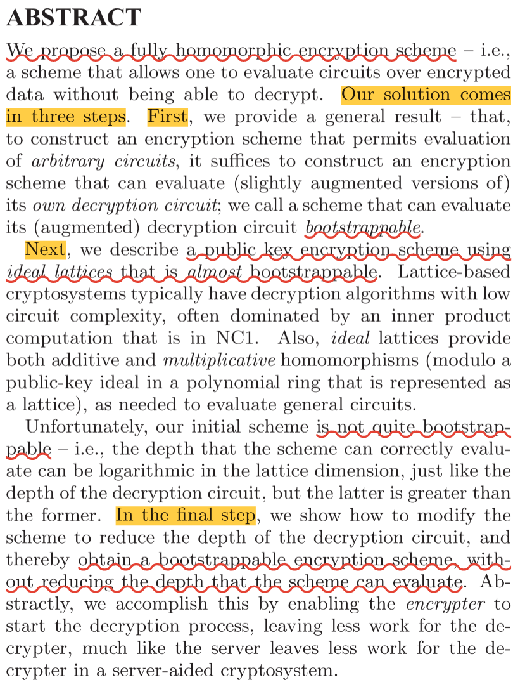
Cen09摘要
摘要结构
总览本文工作（propose scheme）
简述方案第一步步骤
“自举”概念的提出
核心加密方案
提及基于理想格的满足要求的公钥方案
简述方案特性
方案优化
优化原因
优化结果

Slide 4
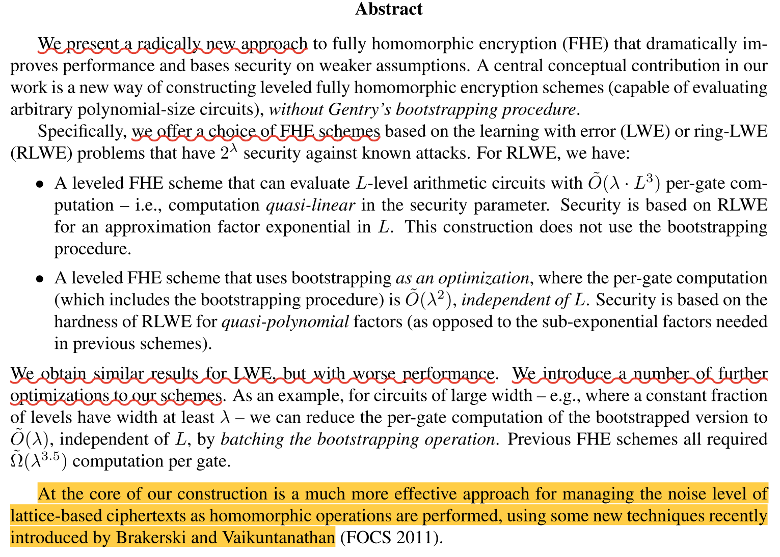
BVG12摘要
摘要结构
总览本文工作（present approach）
提及基本原理
核心加密方案
与前人工作区别(无自举)
LWE方案 性能及安全
环LWE方案 性能及安全
方案优化
本文核心创新点

Slide 5
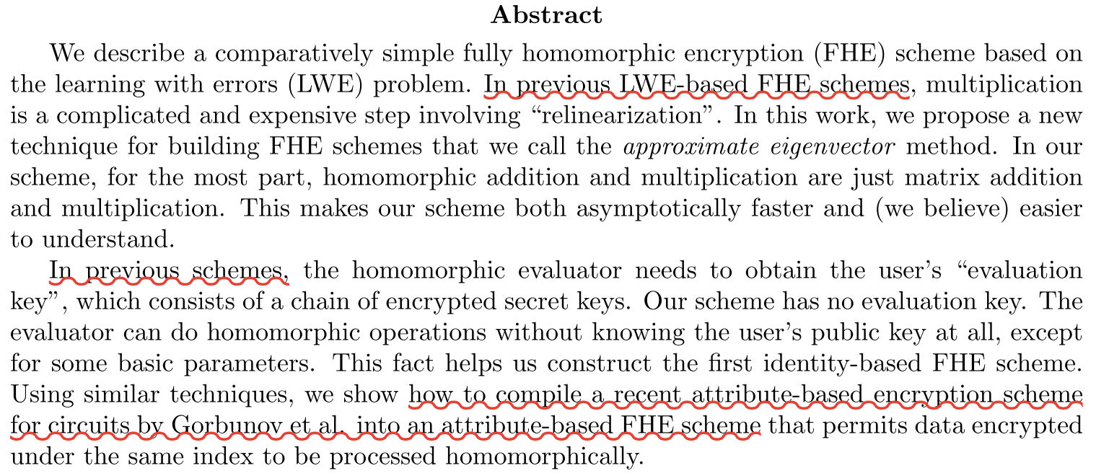
GSW13摘要
摘要结构
总览本文工作（describe scheme）
前人工作中的乘法复杂
提出近似特征向量方案
摘要部分尽可能的描述自己的工作
1.按步骤描述方法
2.有针对性的简述前人不足 以突出自己的创新点
3.可以提到自己的优化(对于自己方案)
· propose/present/describe/construct
第二特性(标题提及)
前人工作中需要计算密钥
基于身份的FHE
基于属性的FHE

Slide 6
介绍部分
介绍结构
介绍结构
介绍结构
Cen09
BGV12
GSW13
研究背景
同态加密发展
LWE同态加密
同态加密
效率考量
重线性化不自然且低效（GSW）
本文工作
描述同态加密算法
本文工作
同态方案分类
自然加乘方案
本文工作
基于身份
参考的先前(BV11)
基于属性(ABE)
模交换
GSW方案弊端
按后续文章结构顺序简单描述工作
噪声处理
方案回顾
相关工作
相关工作
高效自举
其他优化

Slide 7


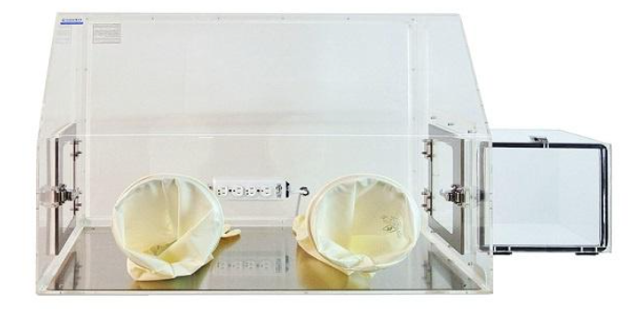

问题产生了：
1.珠宝加工效率大大降低了
2.加工复杂的珠宝时，盒子会产生磨损！
同态加密
加工珠宝
担心偷走
Alice
Bob
我有一个主意！
全同态加密(支持无限轮的加法和乘法操作)
Alice拥有手套箱的钥匙，所以可以打开盒中的东西。这代表了FHE加密系统的解密正确性。
Bob可以通过单向的入口把东西投入手套箱中，但是无法取出任何东西。这代表了我们讨论的FHE加密系统是一个安全的public key（公钥）的加密系统，即任意第三方都可以创造密文但不能解开密文。
Bob可以通过两个手套口，任意的加工放在手套箱中的物品，但是效率比起直接加工要慢上许多。这一步对应了FHE中的同态计算。
手套箱的使用寿命，以及使用了若干次之后就会坏掉这一设定，完美的吻合了Lattice结构的FHE系统中的噪声以及上限。
Alice保管开锁钥匙
有一个单向的进口，外面的人可以投任何东西进来，但是无法打开手套箱把它们取出来！
$$C_{1}=M_{1}^{e} mod n$$
$$C_{2}=M_{2}^{e} mod n$$
$$M_{1}×M_{2}={(C_{1}×C_{2})}^{d} mod n$$

Slide 8
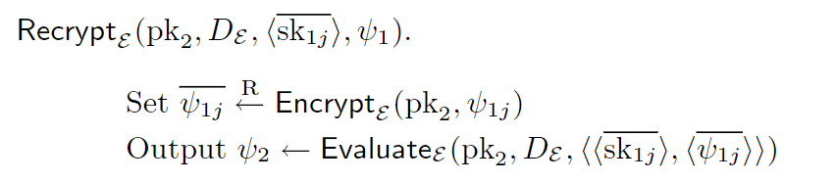

Gen09
BOOTSTRAPPABLE（自举）
IDEAL LATTICES（理想格）
1.为什么要自举?
处理噪声！
困难性：理想陪集问题(Ideal Coset Problem (ICP))
对称的部分同态方案描述：
密钥生成：
生成密钥$K= p$($p$是一个奇数)，任取大整数q
加密方案：
$$c=pq+2r+m$$
r是随机小整数(扰动)
解密方案：
$$m=(c mod p) mod2=(c−\left\lfloor c/p\right\rfloor )mod 2$$
能保证在噪声$2r+m<p/2$时 获得正确的解密
一系列同态运算
初始噪声值
噪声上限
有限次同态运算后的噪声值
2.什么是自举
Notes:
这只是这个方案的冰山一角 这个单钥方案改成非对称方案是容易的，实现SFHE 但是实现真正的全同态和自举是困难的 (从论文结构角度来分析) 从整个全同态的发展来看 这个方案有点trival 为了实现同态所采用的压缩电路的方法 基于非常强的困难假设 格上稀疏子集问题 这个问题还有待学术界的考究 所以在此我不进行更深入的介绍了

Slide 9

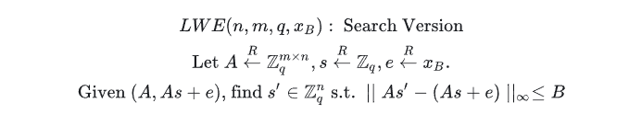
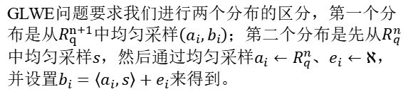
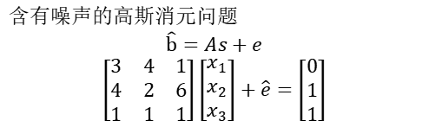
BGV12
LWE问题（Learning with errors）
GLWE问题（General Learning with Errors Problem）
含有噪声的高斯消元问题
$$\hat{b}=As+e$$
$$\left[\begin{matrix}3 & 4 & 1 \\ 4 & 2 & 6 \\ 1 & 1 & 1\end{matrix}\right]\left[\begin{matrix}x_{1} \\ x_{2} \\ x_{3}\end{matrix}\right]+\hat{e}=\left[\begin{matrix}0 \\ 1 \\ 1\end{matrix}\right]$$
GLWE问题要求我们进行两个分布的区分，第一个分布是从$R_{q}^{n+1}$中均匀采样$\left(a_{i},b_{i}\right)$；第二个分布是先从$R_{q}^{n}$中均匀采样$s$，然后通过均匀采样$a_{i}←R_{q}^{n}$、$e_{i}←ℵ$，并设置$b_{i}=〈a_{i},s〉+e_{i}$来得到。
语义安全！
搜索LWE问题(Search LWE Problem)
$n=1$实例
RLWE问题（Ring Learning with Errors Problem）
规约为
NP-hard！
格上CVP问题(Closest vector problem)

Slide 10
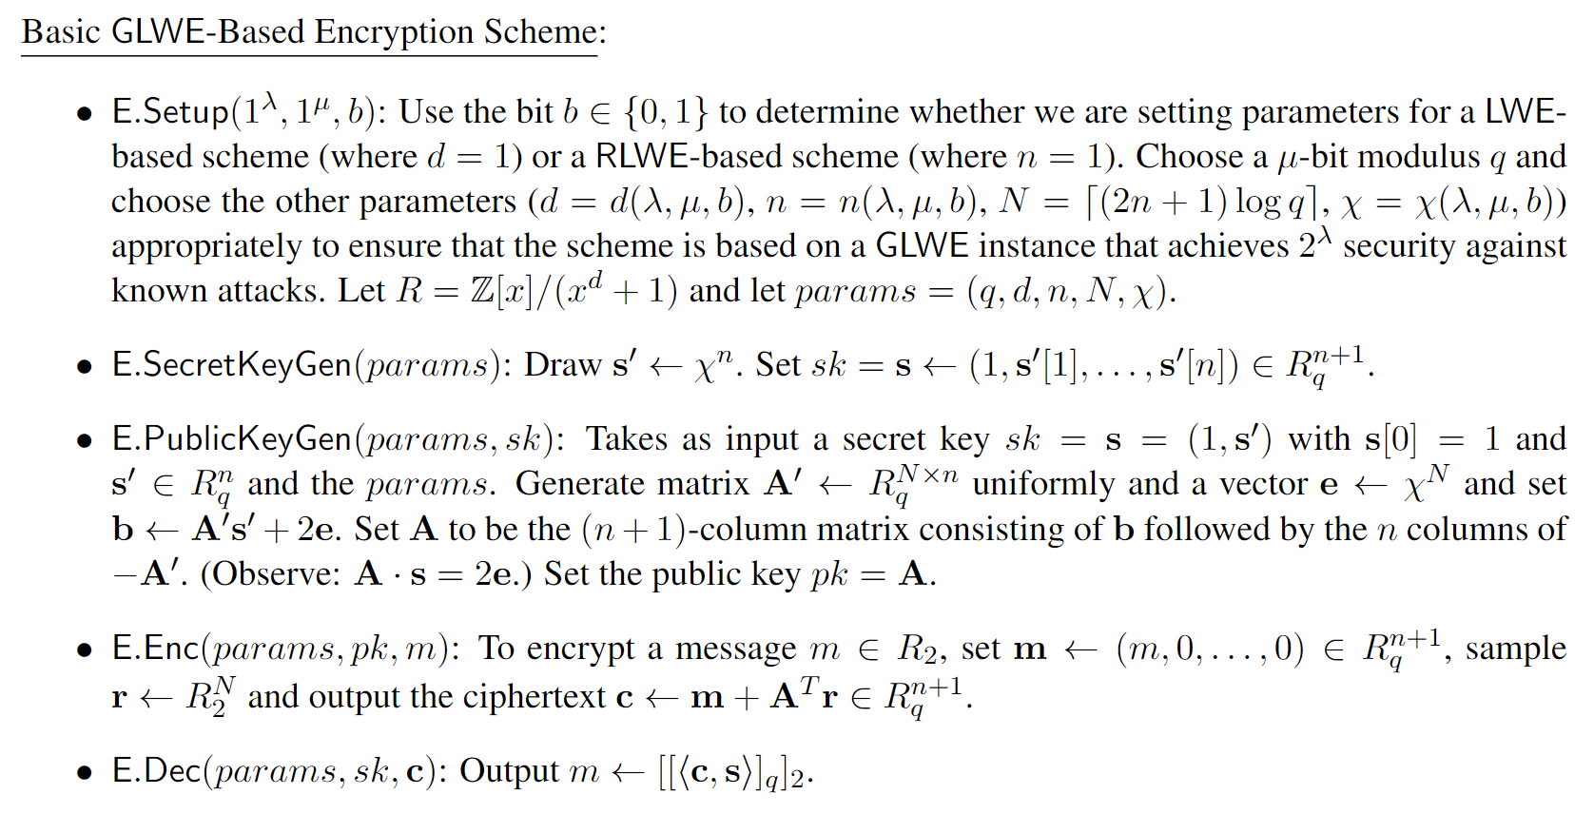
BGV12
基本加密方案：

Slide 11
BGV12
Key Switching（密钥交换）
Modulus Switching（模数 交换）
实现同态加法和同态乘法操作关键，并且证明了该技术可以有效地减少计算复杂度和存储需求

